Slide 1
ГРЕЧЕСКИЕ БОГИ

Slide 2
Жители горы Олимп
В греческий пантеон Олимпийских богов входило 12 богов, Обычно это были: Зевс,Гера,Афина,Аполлон,Артемида,Афродита,Деметра,Гестия,Арес,Гермес,Гефест,Дионис,также часто включали в пантеон Аида и Посейдона. Эти боги жили на священной горе Олимп в Олимпии, у берегов Эгейского моря.

Slide 4
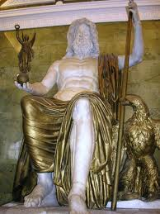
Зевс
Глава Олимпа
Бог неба и погоды, закона и судьбы Громовержец, метатель молний

Slide 5
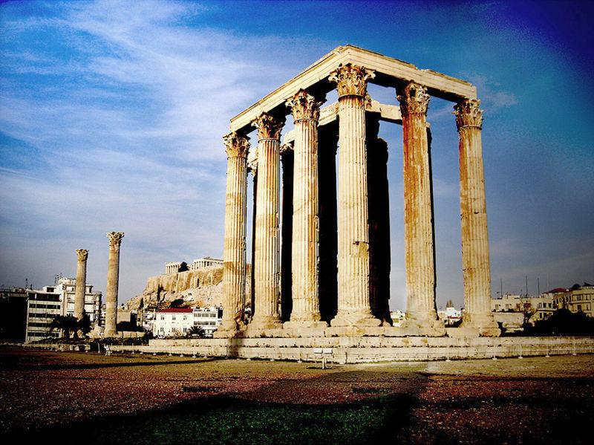
Храм Зевса в Олимпии

Slide 6
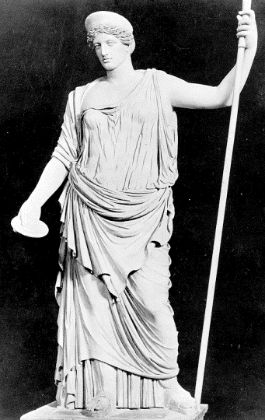
Гера
супруга Зевса.
Верховная олимпийская богиня,
богиня неба и звездных небес.
величественная богиня неба и земли, покровительница браков, семейной жизни

Slide 7
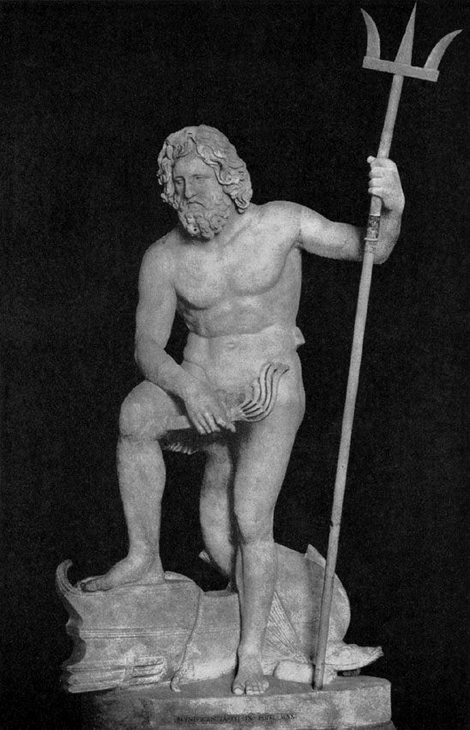
Посейдон
Бог моря, рек, наводнения и засухи, землетрясений.
В жертву приносили коней и быков, бросая их в море

Slide 8
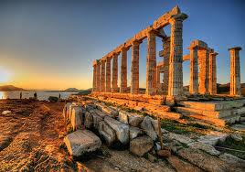
Храм Посейдона

Slide 9
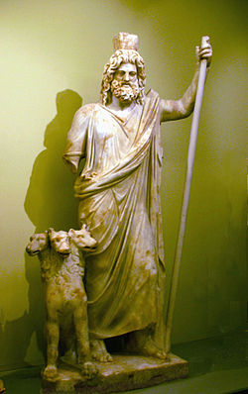
Аид
Владыка подземного царства мёртвых
Он питает растения, дает людям металлы, является покровителем произрастания зерна
Рядом с ним всегда находится трёхголовый пёс Цербер

Slide 10
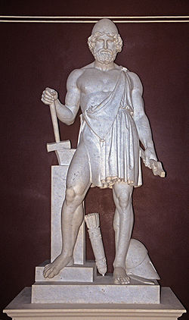
Гефест
Бог огня, покровитель кузнечного ремесла и великолепный кузнец.

Slide 11
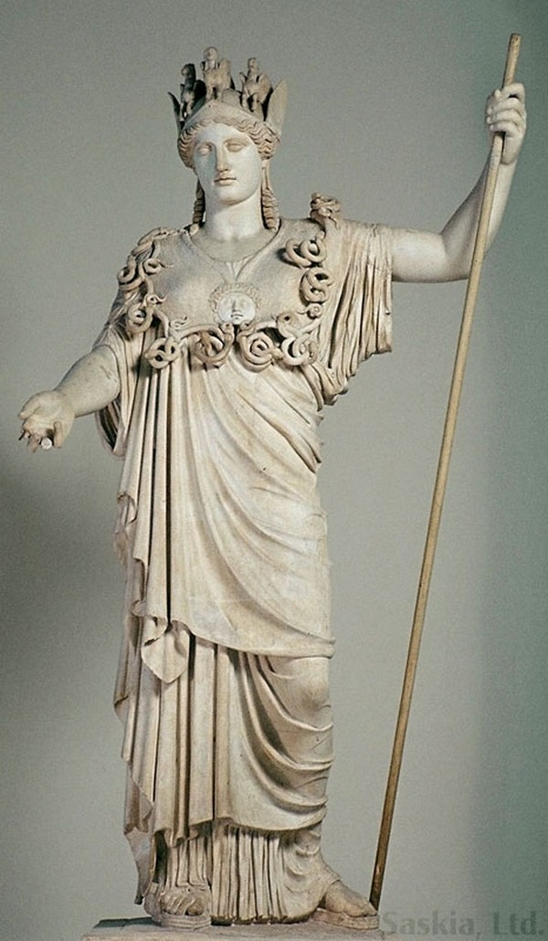
Афина
Дочь Зевса
Великая олимпийская богиня –мудрости, военной стратегии, покровительница городов, наук и ремёсел

Slide 12
Храм Афины - Парфенон

Slide 13
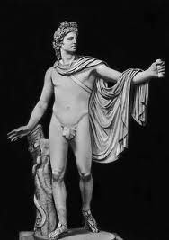
Аполлон
Сын Зевса
покровитель музыки и поэзии, предводитель муз, бог предсказаний, врачеватель.
Возвещает волю Зевса

Slide 14
Храм Аполлона в Дельфах

Slide 15
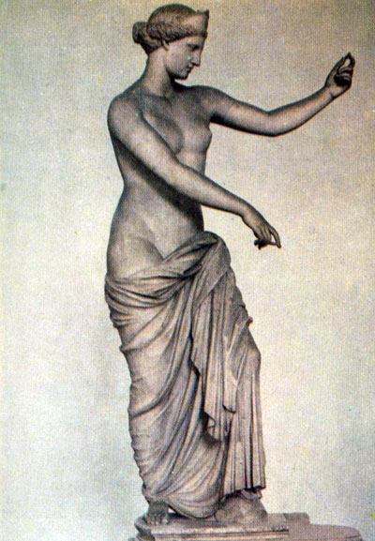
Афродита
Дочь Зевса
Богиня красоты, любви, удовольствия, животворящих сил природы
олицетворение вечной юности, покровительница мореплавания.

Slide 16
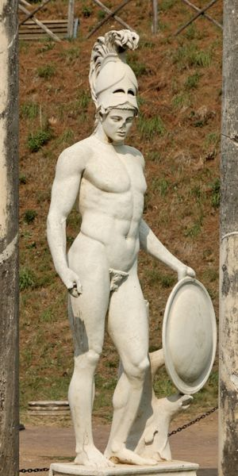
Арес
Бог войны, сражений, и мужественной храбрости

Slide 17
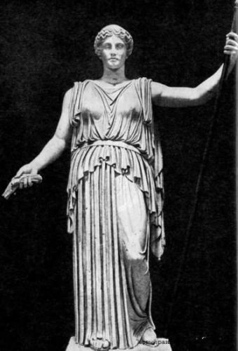
Деметра
Великая олимпийская богиня охоты, дикой местности и диких животных,
плодородия, покровительница хлебных плодов.

Slide 18
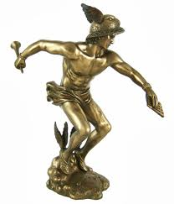
Гермес
Сын Зевса
Вестник богов, бог промышленности, торговли (прибыли, разумности, ловкости, плутовства, обмана, воровства, красноречия).
Покровитель магии и астрологии, проводник душ умерших в царстве Аида.

Slide 19
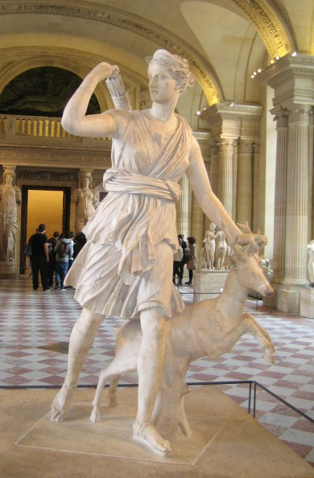
Артемида
Дочь Зевса, богиня луны и охоты
Покровительница лесов и диких животных
Богиня плодородия.

